Slide 1




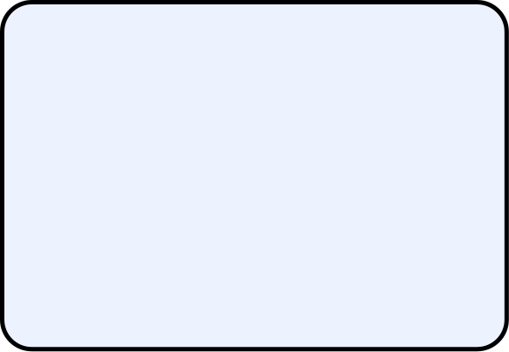

데이터 시각화를 위한
프레젠테이션
PRESENTATION FOR DATA VISUALIZATION

Slide 2
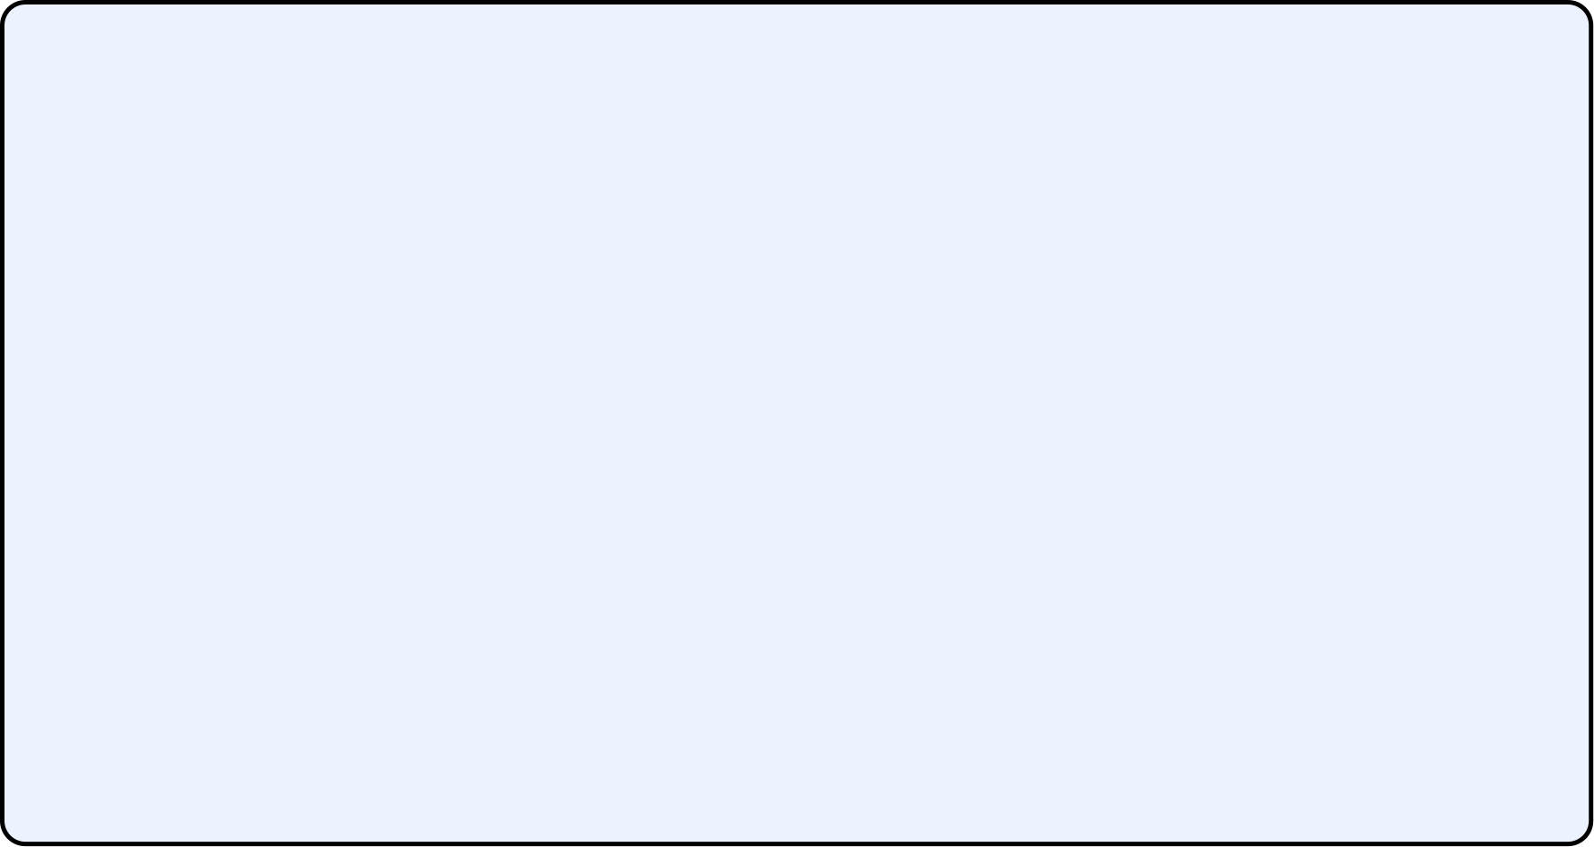



CONTENTS
01
프로젝트 개요
05
질병 진단 모델
02
역할 및 담당
06
생육단계 판단 모델
03
데이터 베이스
07
Web
04
생장 예측 모델
08
자체 평가 의견

Slide 3



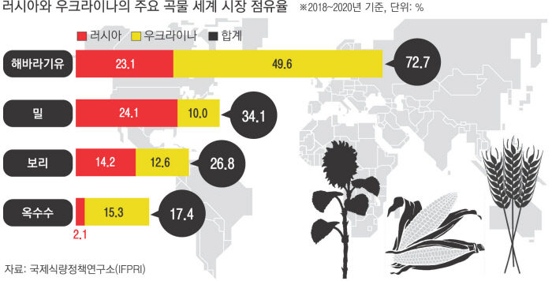
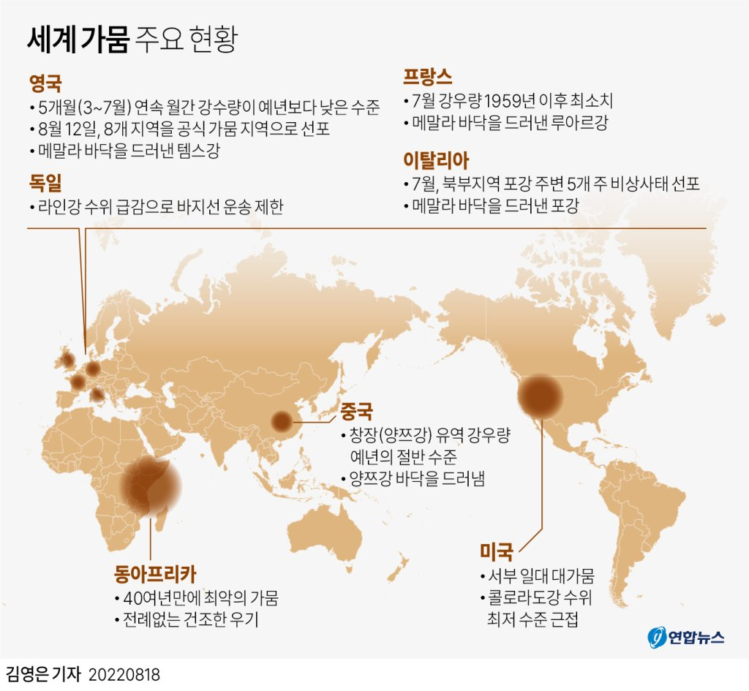

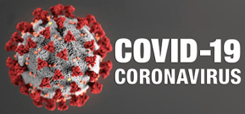
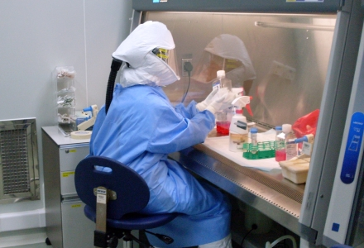
배경 및 목적
세계 식량 위기 - 분쟁, 기후 재난, 경제 충격
01. 프로젝트 개요
출처 : google images, IPK(institute Pasteur Korea), 경향신문

Slide 4
배경 및 목적
세계 식량 위기 - 분쟁, 기후 재난, 경제 충격
01. 프로젝트 개요
출처 : google images, IPK(institute Pasteur Korea), 경향신문

Slide 5
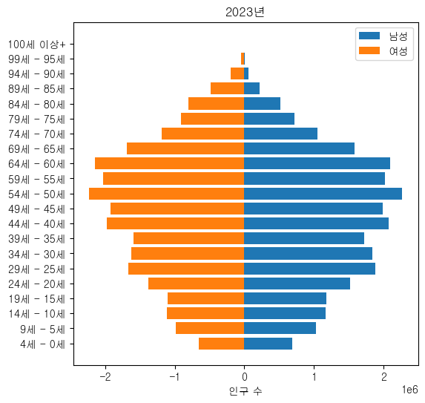
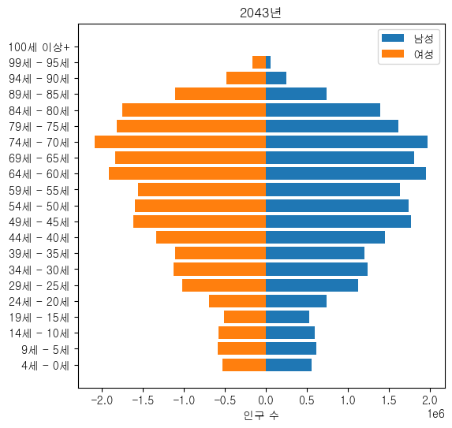
배경 및 목적
대한민국 현재 & 미래 평균연령 및 인구 - 인구 감소 및 고령화
01.
프로젝트 개요
총 인구 : 약 5,140만 명
평균연령 : 44.5 세
총 인구 : 약 4,650만 명
평균연령 : 53.8 세
출처 : 통계지리정보 서비스 - 통계청

Slide 6
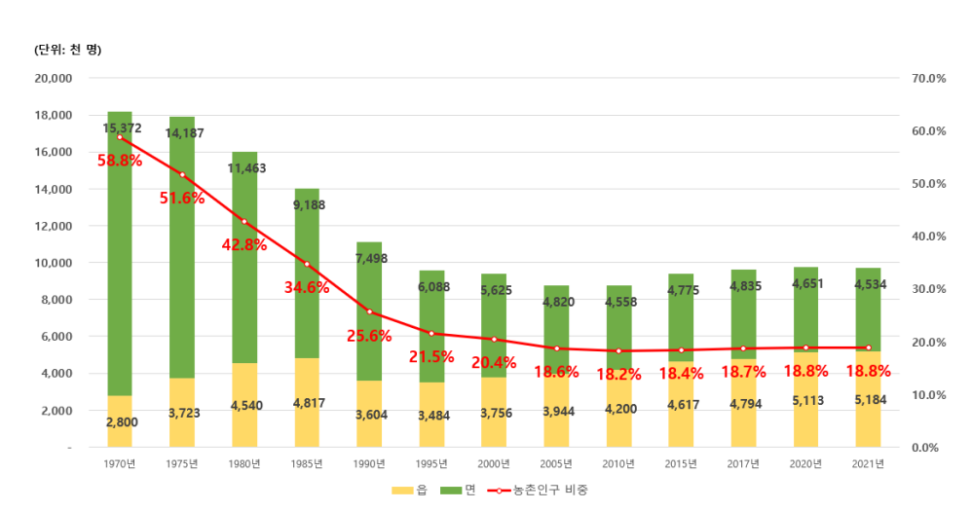
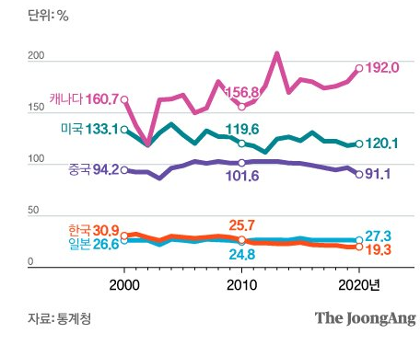
배경 및 목적
국내 농업 현황 및 전망 - 국내외 곡물자급률, 국내 농촌 인구 변화율
01.
프로젝트 개요
국내 농촌 인구 변화율
국내외 곡물자급률
출처 : 중앙일보,이미디어, 한국농촌경제연구원

Slide 7
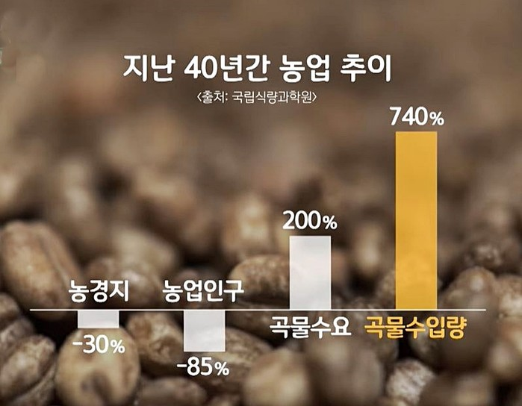
배경 및 목적
국내 농업 현황 및 전망 - 국내외 곡물자급률, 국내 농촌 인구 변화율
01.
프로젝트 개요
국내 농촌 인구 변화율
국내외 곡물자급률
2020년 자료
출처 : 중앙일보,이미디어, 한국농촌경제연구원

Slide 8
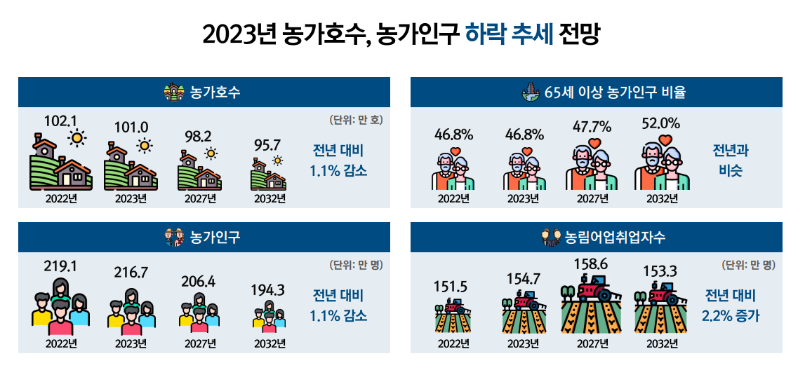
배경 및 목적
국내 농업 현황 및 전망 - 농가 인구 전망
01.
프로젝트 개요
출처 : 한국농촌경제연구원 – 농업관측센터

Slide 9
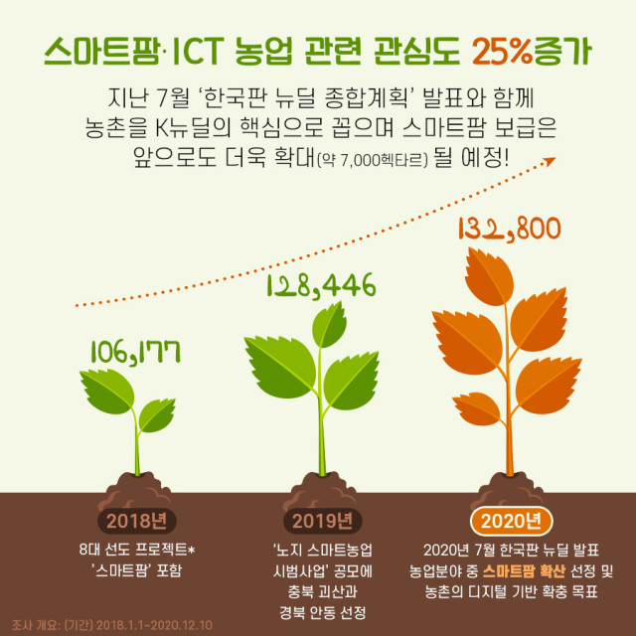
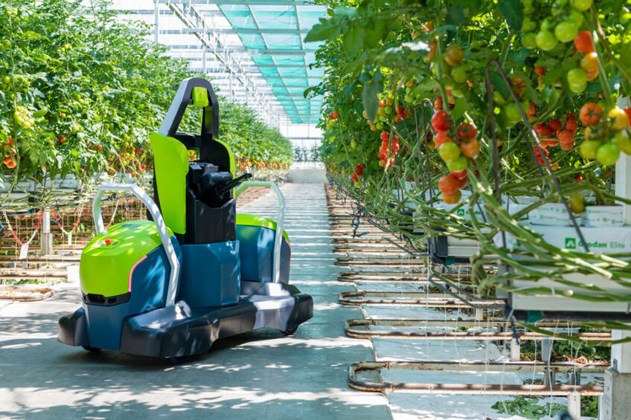
배경 및 목적
스마트팜 - 스마트 팜 개념
비닐하우스, 유리온실 등의 시설원예, 축사 등에 사물인터넷(IoT), 빅데이터, 인공지능, 로봇 등 정보통신기술(ICT)를 접목하여 작물과 가축의 생육환경을 원격, 자동으로 적정하게 유지,관리할 수 있는 농장
01.
프로젝트 개요
출처 : 농림수산식품교육문화정보원, Priva.com

Slide 10
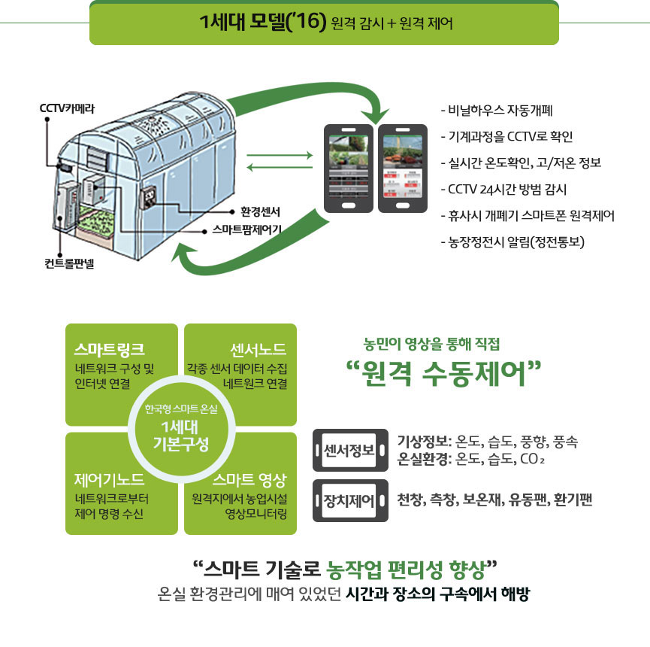
배경 및 목적
한국형 스마트팜 모델 - 1세대 모델 (원격 감시 및 제어)
01.
프로젝트 개요
출처 : 농촌진흥청

Slide 11
배경 및 목적
한국형 스마트팜 모델 - 1세대 모델 (원격 감시 및 제어)
01.
프로젝트 개요
출처 : 농촌진흥청

Slide 12
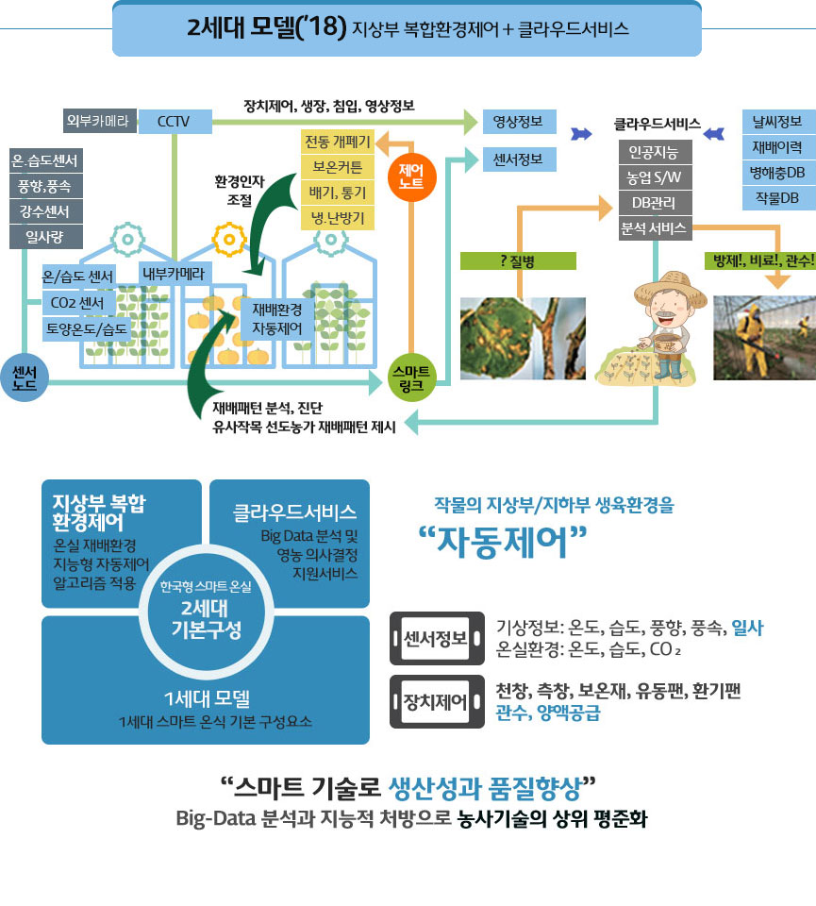
배경 및 목적
한국형 스마트팜 모델 - 2세대 모델 (복합 환경제어 및 클라우드서비스)
01.
프로젝트 개요
출처 : 농촌진흥청

Slide 13
배경 및 목적
한국형 스마트팜 모델 - 2세대 모델 (복합 환경제어 및 클라우드서비스)
01.
프로젝트 개요
출처 : 농촌진흥청

Slide 14
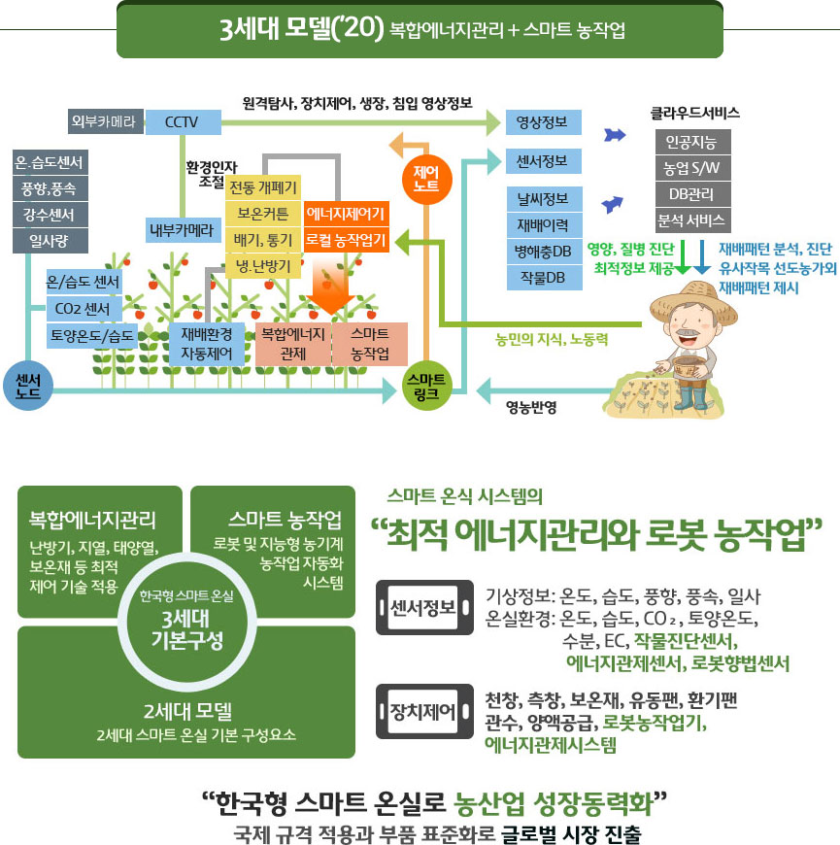
배경 및 목적
한국형 스마트팜 모델 - 3세대 모델 (복합에너지관리 및 스마트 농작업)
01.
프로젝트 개요
출처 : 농촌진흥청

Slide 15
배경 및 목적
한국형 스마트팜 모델 - 3세대 모델 (복합에너지관리 및 스마트 농작업)
01.
프로젝트 개요
출처 : 농촌진흥청

Slide 16
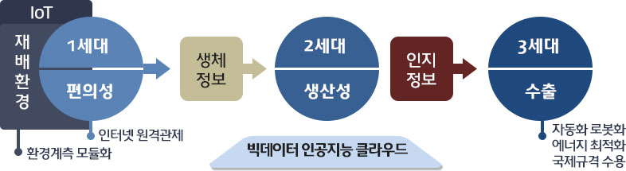
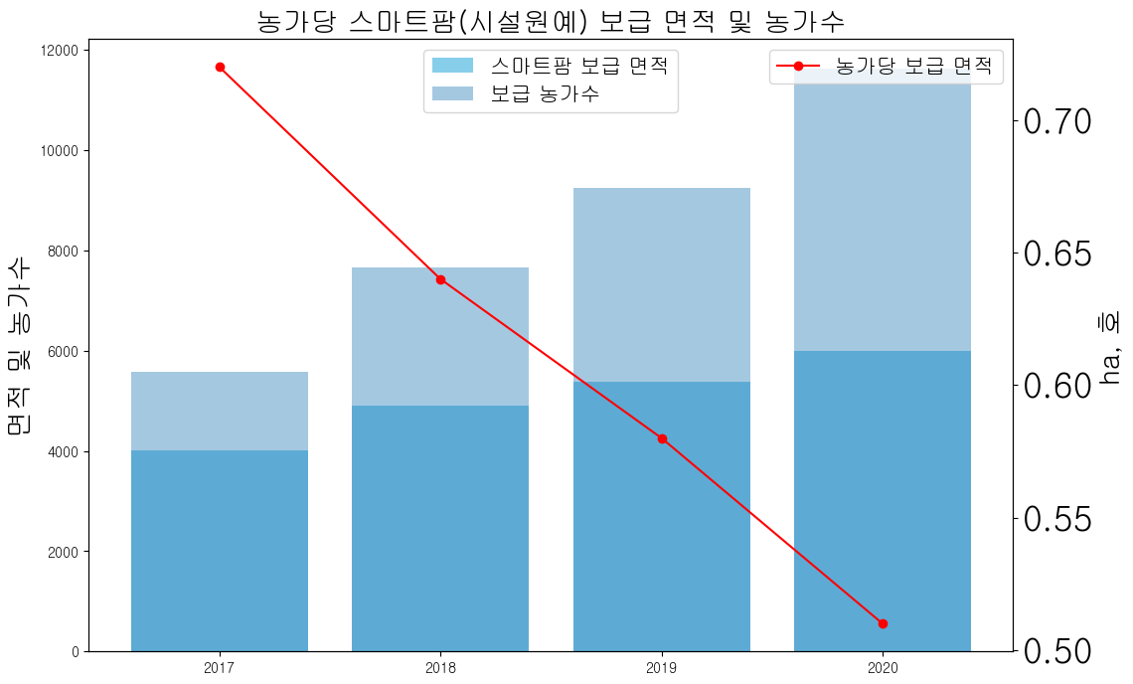
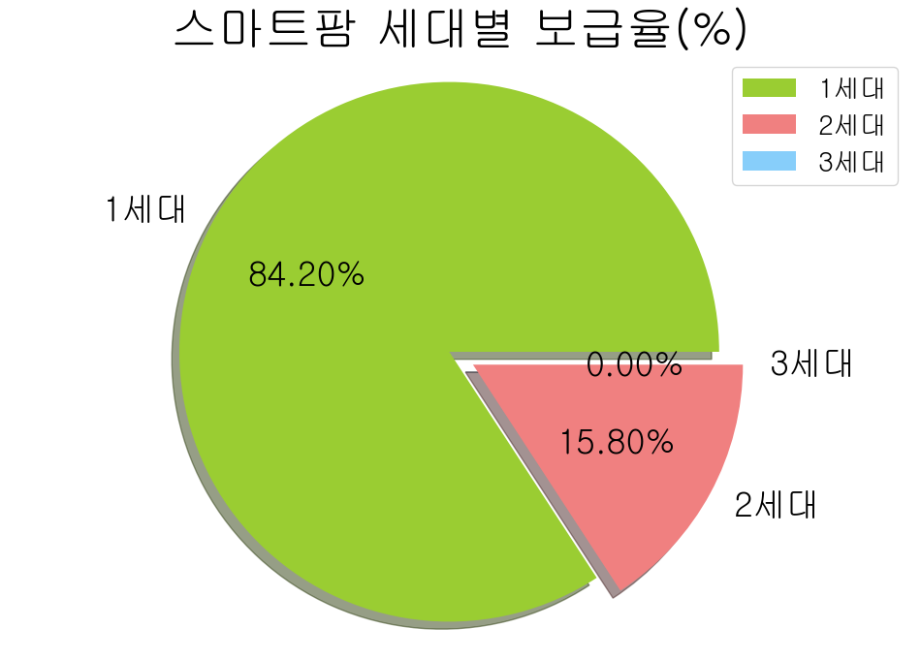
스마트 팜 세대별 국내 모델 현황
국내 스마트팜 농가 보급율
01.
프로젝트 개요
출처 : 농촌진흥청, 국회예산정책처

Slide 17

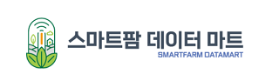
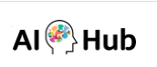

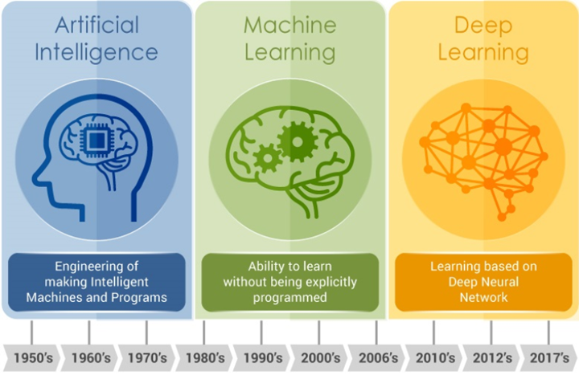
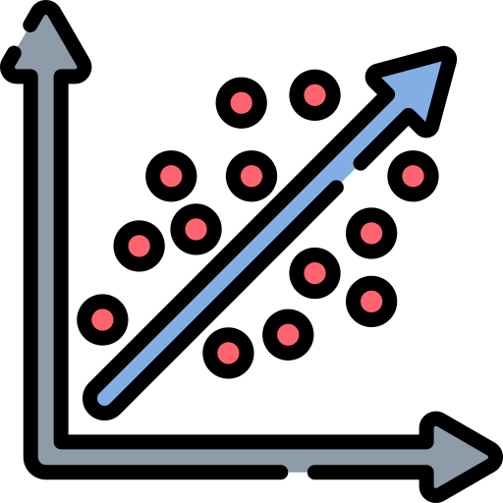
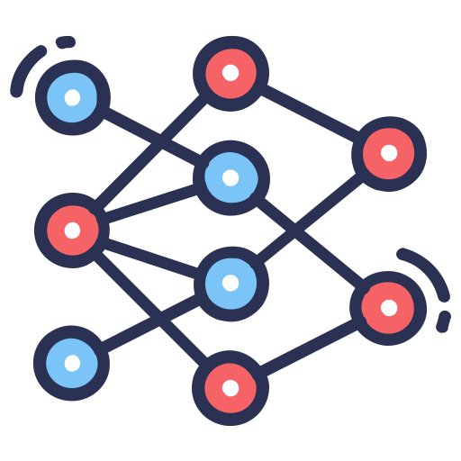



주제 선정 - 2세대 스마트 팜 AI 모델 구축
토마토 스마트팜 데이터를 이용한 생장 예측 모델, 질병 판단 및 생육 단계 판단 모델
01.
프로젝트 개요
출처 : 농촌진흥청, 농림수산식품교육문화정보원, 한국지능정보사회진흥원

Slide 18



















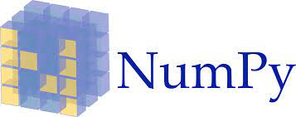

개 발 환 경
01.
프로젝트 개요

Slide 19
프로젝트 진행 일정
01.
프로젝트 개요

Slide 20







윤 진 석
팀 장
프로젝트 관리 / 데이터 전처리
분석 및 생장예측 모델 구현
김 현 경
팀 원
데이터 수집 / 전처리
분석 및 생육 상태 판단 모델 구축
02.
역할 및 담당
나 석 원
팀 원
데이터 수집 / 전처리
분석 및 생장예측 모델 구현
PPT / 발표
송 호 준
팀 원
데이터 수집 / 전처리
분석 및 생장예측 모델 구현 및 프로그램 개발
프론트엔드 web 구현
정 승 빈
팀 원
데이터 수집 / 전처리
생육 상태 판단 모델 구축
PPT / 발표
황 준 하
팀 원
데이터 수집 / 전처리
질병진단 모델 구현
출처 : 블리자드엔터테이먼트

Slide 21






급액 데이터
3,446개
배액 데이터
3,446개
03.
데이터 베이스
급액, 배액을 제외한
데이터
3,446개
환경 데이터
3,446개
이미지 정보
34,506개
이미지가 가진 생육 정보
34,506개

Slide 23
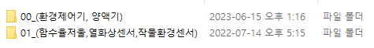
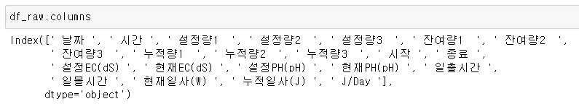
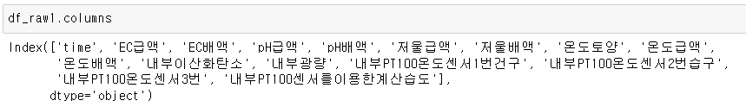
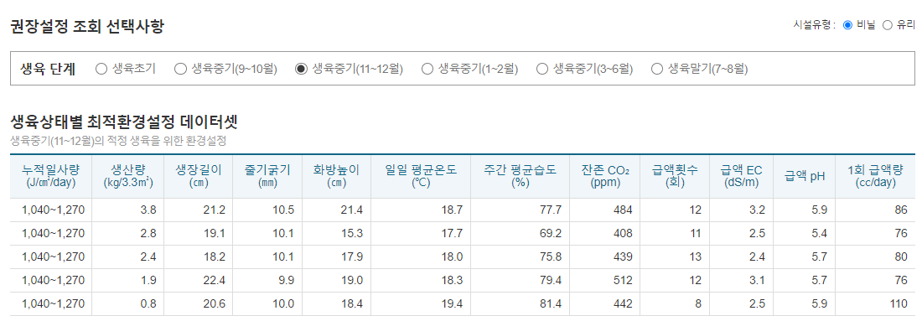
주제 선정 - 2세대 스마트 팜 AI 모델 구축
토마토 스마트팜 데이터를 이용한 생장 예측 모델, 질병 판단 및 생육 단계 판단 모델
① Raw 데이터 확인
04.
생장 예측 모델
(과중·당도·산도
예측 모델)
- 데이터 구성
00_(환경제어기, 양액기)
01_(함수율저울, 열화상센서, 작물환경센서)
- 독립변수(컬럼) 선정 * 농촌진흥청 생육상태별 최적환경설정 데이터셋 참고
출처 : 농촌진흥청, 농림수산식품교육문화정보원, 한국지능정보사회진흥원

Slide 24
01.
Model 1
(과중·당도·산도
예측 모델)
- 데이터 탐색

Slide 25
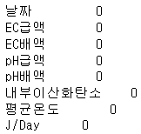
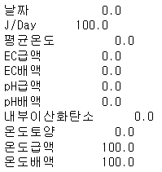
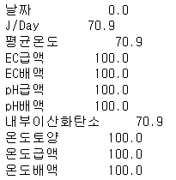
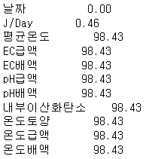
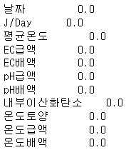
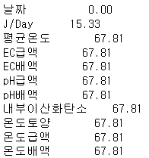
① Raw 데이터 확인
01.
- 독립변수(환경데이터) 결측치 확인(%)
Model 1
(과중·당도·산도
예측 모델)
쓰레기
1번 농장
2번 농장
3번 농장
쓰레기
- 데이터 탐색
4번 농장
5번 농장
6번 농장

Slide 26
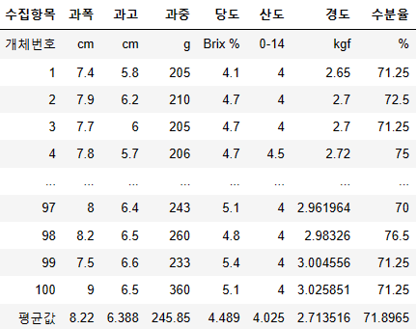
① Raw 데이터 확인
01.
- 종속변수(5번 농장 토마토 파괴데이터) 확인 (21’년 45주차 ~ 22년 6주차)
Model 1
(과중·당도·산도
예측 모델)
주차 별 Data 100개
×
14주차
↓
총 1400개
- 데이터 탐색
종속변수 컬럼 선정

Slide 27
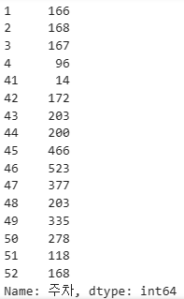
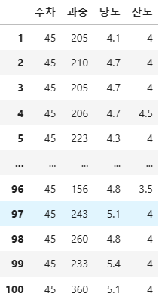
② 데이터 전처리
01.
- 「독립변수 Dataframe」 ↔ 「종속변수 Dataframe」 concat
Model 1
(과중·당도·산도
예측 모델)
<독립변수>
<종속변수>
공통된 주차
- 데이터 탐색
주차별 종속변수 Data 개수에 맞추어
독립변수 Data Random추출 및 concat

Slide 28
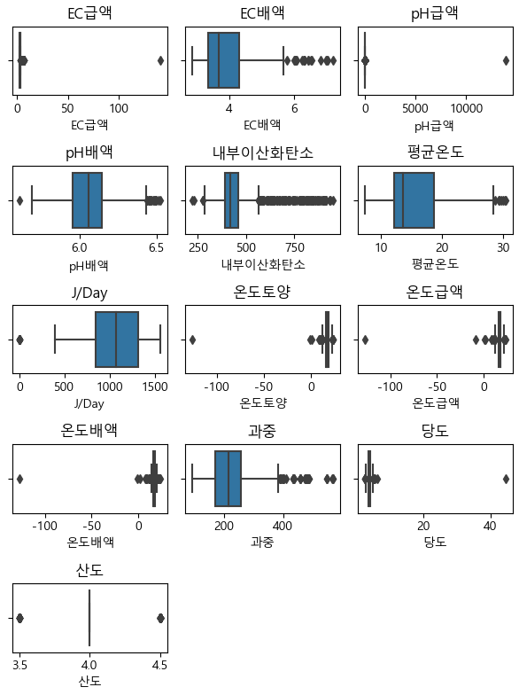
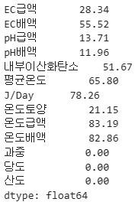
② 데이터 전처리
01.
- 원본데이터 확인
Model 1
(과중·당도·산도
예측 모델)
- 데이터 탐색
결측치 비율 (%)
Boxplot상 이상치

Slide 29
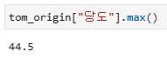
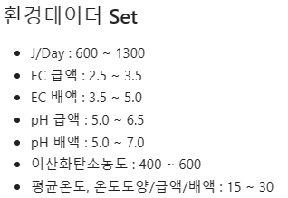
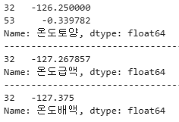
② 데이터 전처리
01.
- 원본데이터 이상치 수정
Model 1
(과중·당도·산도
예측 모델)
Brix : 44.5 → 4.5
- 데이터 탐색
이상치 제한 기준 설정
0도 이하 온도 → null

Slide 30
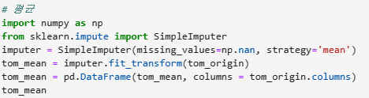
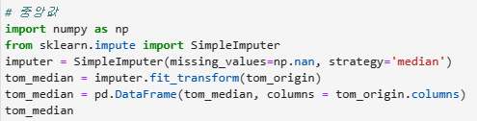
② 데이터 전처리
01.
- 결측치 대체 방법 ① Simple imputer
Model 1
(과중·당도·산도
예측 모델)
- 데이터 탐색
평균 / 중앙값으로 결측치 대체

Slide 31
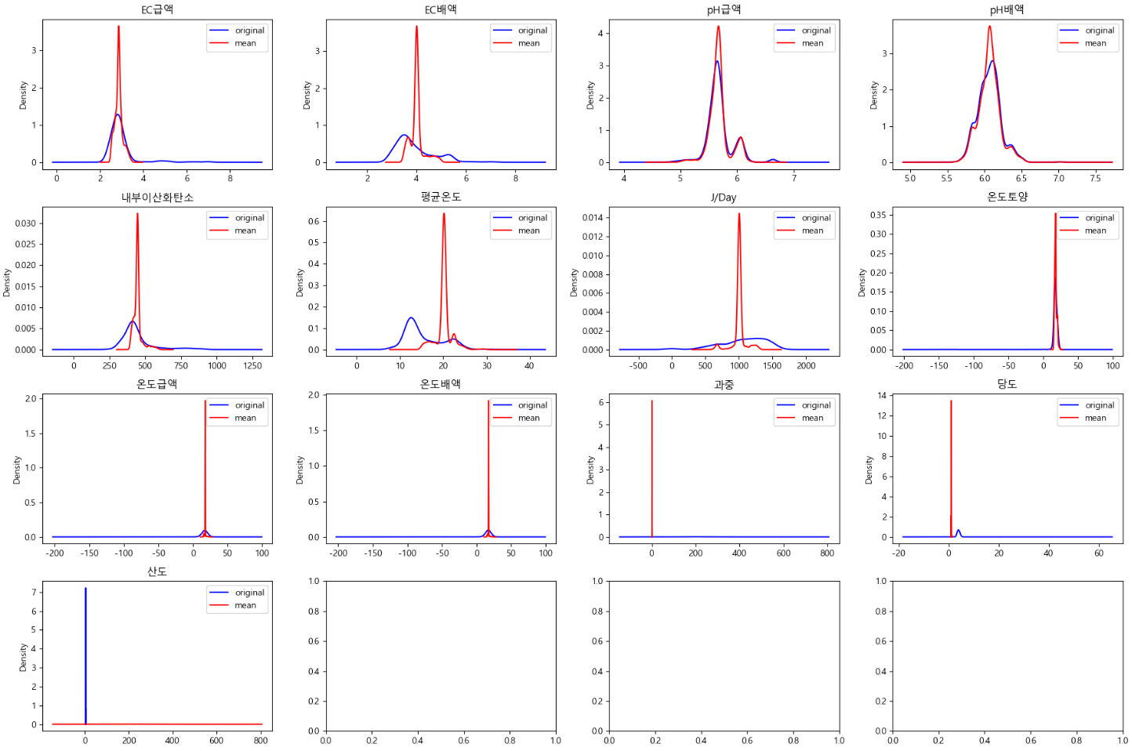
② 데이터 전처리
01.
- 결측치 대체 방법 ① Simple imputer (평균값 대체)
Model 1
(과중·당도·산도
예측 모델)
- 데이터 탐색
평균값 대체 / 원본 데이터 분포 비교

Slide 32
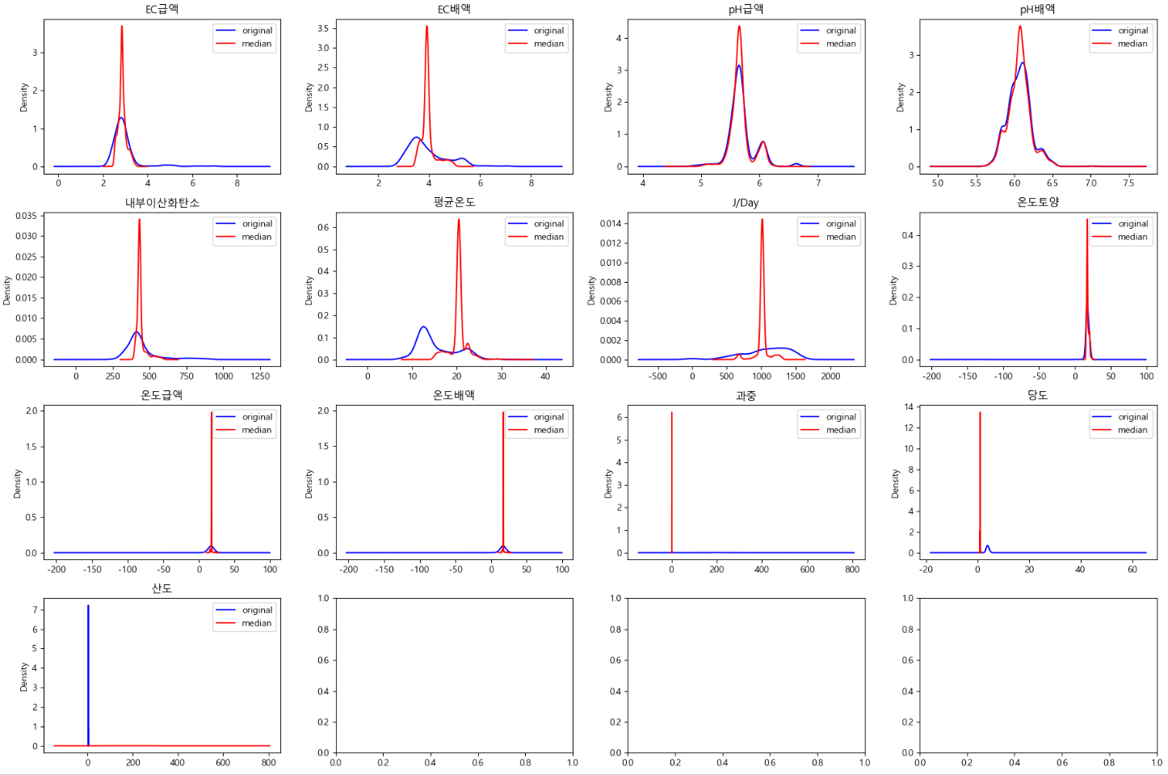
② 데이터 전처리
01.
- 결측치 대체 방법 ① Simple imputer (중앙값 대체)
Model 1
(과중·당도·산도
예측 모델)
- 데이터 탐색
중앙값 대체 / 원본 데이터 분포 비교

Slide 33
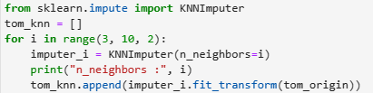
② 데이터 전처리
01.
- 결측치 대체 방법 ② KNN imputer
Model 1
(과중·당도·산도
예측 모델)
- 데이터 탐색
n_neighbors : 3, 5, 7, 9
KNN imputer 결측치 대체

Slide 34
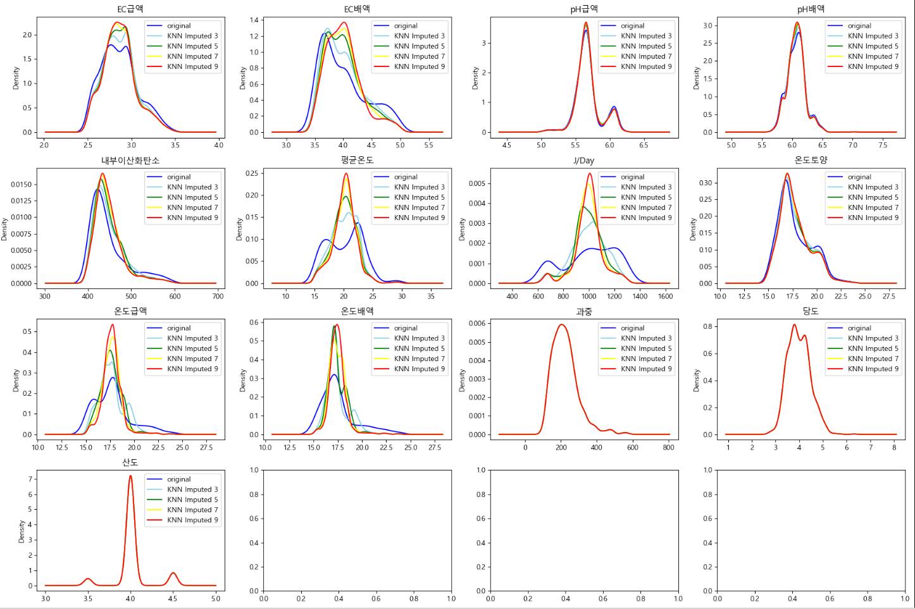
② 데이터 전처리
01.
- 결측치 대체 방법 ② KNN imputer
Model 1
(과중·당도·산도
예측 모델)
- 데이터 탐색
KNN 결측치 대체 / 원본 데이터 분포 비교

Slide 35

② 데이터 전처리
01.
- 결측치 대체 방법 ③ Multivariate feature imputer
Model 1
(과중·당도·산도
예측 모델)
- 데이터 탐색
max_iter = 10000, random_state = 0
Multi imputer 결측치 대체

Slide 36

② 데이터 전처리
01.
- 결측치 대체 방법 ③ Multivariate feature imputer
Model 1
(과중·당도·산도
예측 모델)
- 데이터 탐색
Multi 결측치 대체 / 원본 데이터 분포 비교

Slide 37


② 데이터 전처리
01.
- 결측치 대체 방법 ④ 5번 농장 환경데이터(난수 대입) 사용
Model 1
(과중·당도·산도
예측 모델)
- 데이터 탐색
5번 농장 「평균 · 표준편차」를 따르는
정규분포 난수 Data 대입
5번 농장 결측치 : 932개
정규분포 난수 Data결측치 대체

Slide 38

② 데이터 전처리
01.
- 결측치 대체 방법 ④ 5번 농장 환경데이터(난수 대입) 사용
Model 1
(과중·당도·산도
예측 모델)
- 데이터 탐색
정규분포 난수 결측치 대체 / 원본 데이터
분포 비교

Slide 39

② 데이터 전처리
01.
- 파생변수 추가
Model 1
(과중·당도·산도
예측 모델)
“ EC 공급수치와 배액수치, pH 공급수치와 배액수치의 차이가
과실성장에 영향을 미침”
→ 「EC 비율 / pH비율」 파생변수 추가
- 데이터 탐색

Slide 40




③ Model 구축 및 학습
01.
- 우수한 Multi Imputation 기준
Model 1
(과중·당도·산도
예측 모델)
Ex) Ridge MODEL
- Model 생성
Mean
Median
KNN
Imputation
Multi
Imputation
KNN, Linear, Lasso, Ridge, ElasticNet, AdaBoost,
GradientBoost, RandomForest, SVR 등 다양한 회귀모델 테스트
random.seed 조정을 통한 최적 모델 탐색

Slide 41

③ Model 구축 및 학습
01.
1) 과중·당도 예측 ML Model
Model 1
(과중·당도·산도
예측 모델)
R 과중 회귀모델 분석
▶ 선형회귀 모델로 데이터의
99.55% 설명가능
▶ 다중선형회귀 모델로서
유의함 (p-value : 0.05 이하)
▶ 설명변수(독립변수) 전체가
유의함 (0.05 이하)
- Model 생성

Slide 42



③ Model 구축 및 학습
01.
1) 과중·당도 예측 ML Model
Model 1
(과중·당도·산도
예측 모델)
R 과중 회귀모델 분석
▶ 정규분포 X
- Model 생성
▶ 등분산
데이터 1196개로 「중심극한정리」 의거 정규성 만족

Slide 43

③ Model 구축 및 학습
01.
1) 과중·당도 예측 ML Model
Model 1
(과중·당도·산도
예측 모델)
R 당도 회귀모델 분석
▶ 선형회귀 모델로 데이터의
96.59% 설명가능
▶ 다중선형회귀 모델로서
유의함 (p-value : 0.05 이하)
▶ ‘Ph비율’을 제외한 설명변수가
유의함 (0.05 이하)
→ Ph비율 유뮤가 설명력에 변화를
주지 않으므로 회귀모델 에 포함
- Model 생성

Slide 44



③ Model 구축 및 학습
01.
1) 과중·당도 예측 ML Model
Model 1
(과중·당도·산도
예측 모델)
R 당도 회귀모델 분석
▶ 정규분포 X
- Model 생성
▶ 등분산 X
데이터 1196개로 「중심극한정리」 의거 정규성 만족

Slide 45


③ Model 구축 및 학습
01.
1) 과중·당도 예측 ML Model
Model 1
(과중·당도·산도
예측 모델)
Ridge ML Model 생성
- Model 생성
과중 예측 Model 성능
당도 예측 Model 성능

Slide 46


③ Model 구축 및 학습
01.
2) 산도 분류 DNN Model
Model 1
(과중·당도·산도
예측 모델)
- Model 생성
산도는 연속변수이나 現 Data에서는 3개의 label로 카테고리화
분류 DNN 모델 구축

Slide 47

③ Model 구축 및 학습
01.
2) 산도 분류 DNN Model
Model 1
(과중·당도·산도
예측 모델)
DNN 모델 성능
▶ Train Score
▶ Validation Score
- Model 생성
▶ Evaluate

